Slide 1
문제 은행 퀴즈 사이트 U-QUIZ

Slide 2
목차
팀원 소개
진행과정
제작 배경 소개
프로젝트 내용

Slide 3

조원소개
조장
이소희
박성은
오수현
최정연
김민진

Slide 4



제작배경
자기 개발 욕구 증가
주체적 학습자로서의 성취감
원활한 의사소통을 통한 소속감

Slide 5
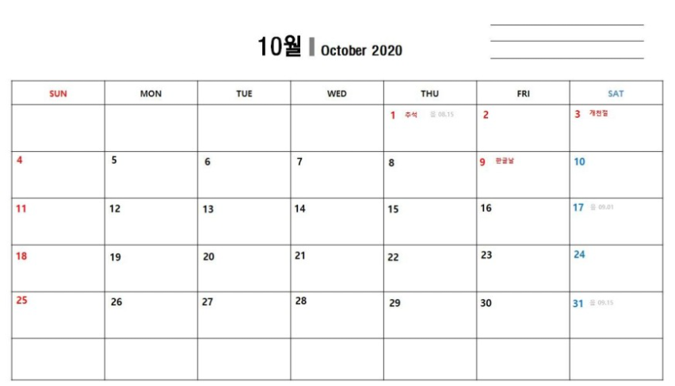
시장조사
자료조사
개발
개발
디자인
디버깅

Slide 6
흐름도
글쓰기
게시판
수정,삭제
댓글쓰기
글읽기
댓글수정
로그인
검색기능
댓글삭제
회원가입
퀴즈풀기
점수
퀴즈 관리
아이디 중복확인
수정
퀴즈만들기
로그인
수정, 탈퇴
삭제
로그아웃

Slide 7
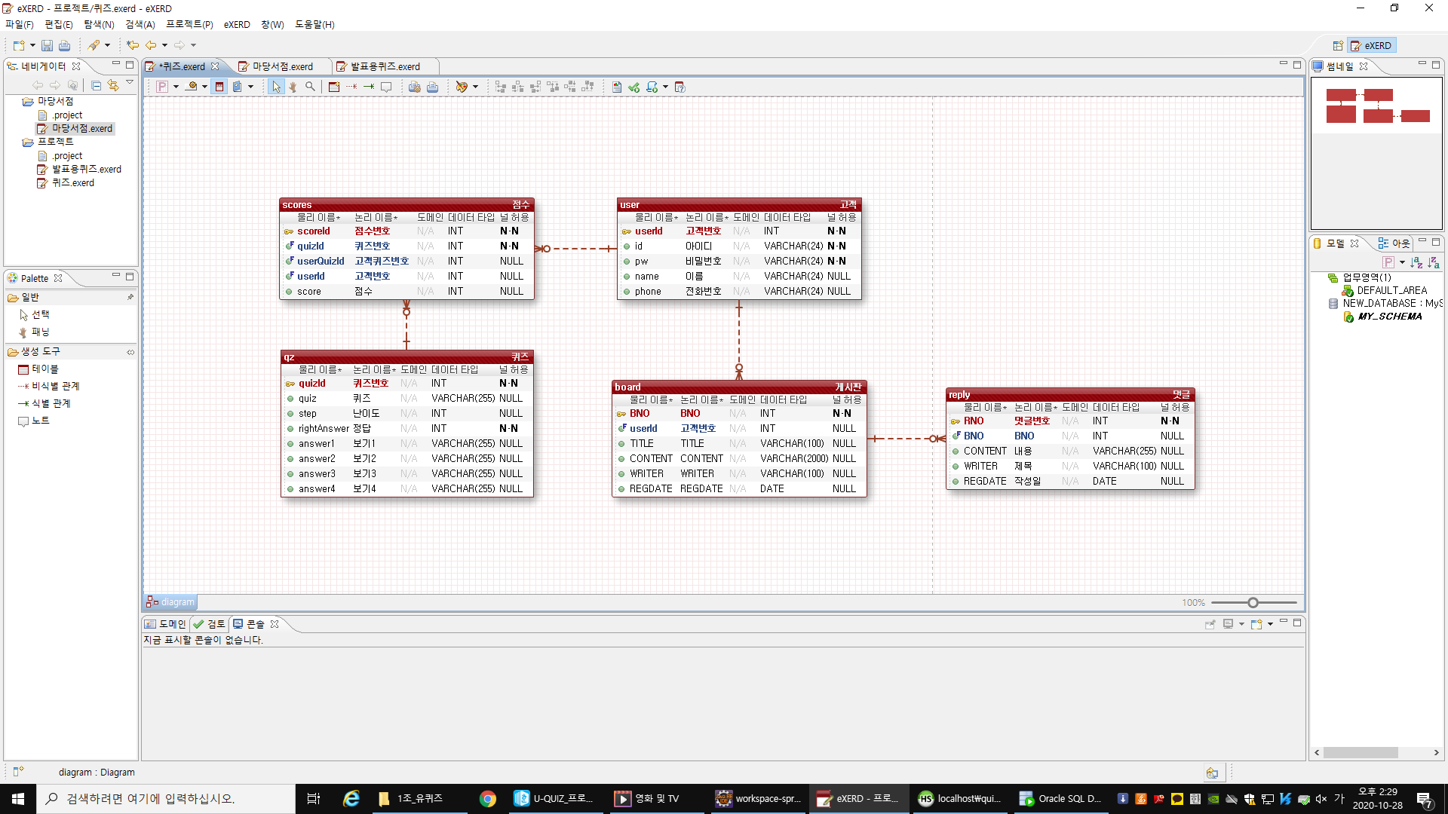
논리모델

Slide 8










진행과정 - 개발환경

Slide 9
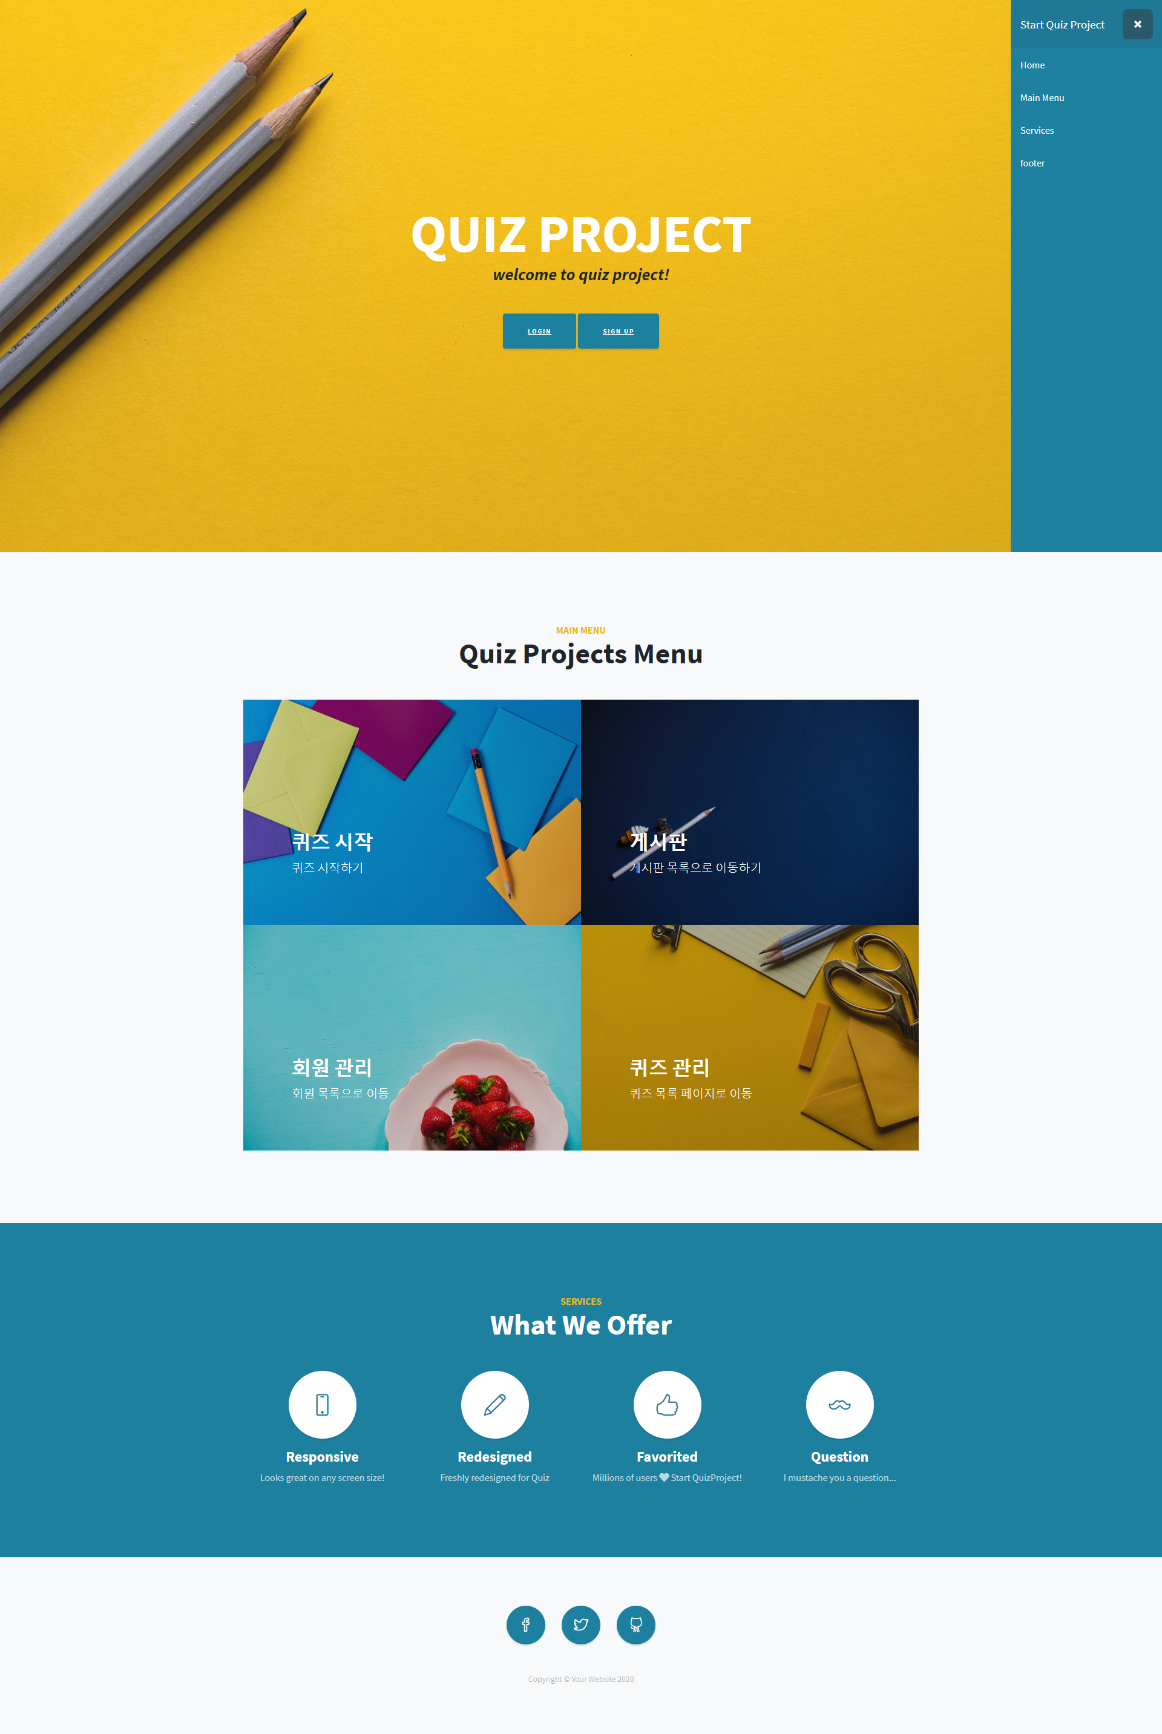
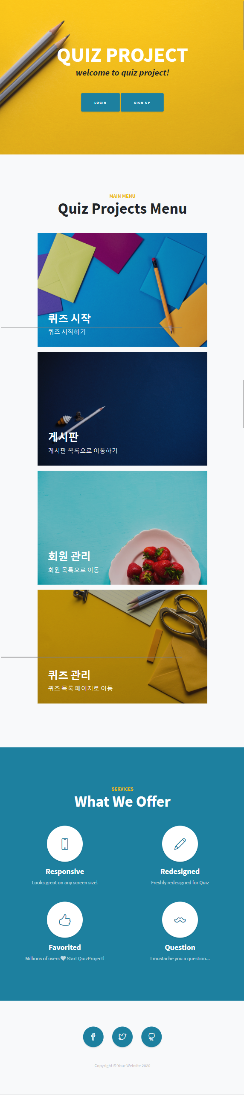
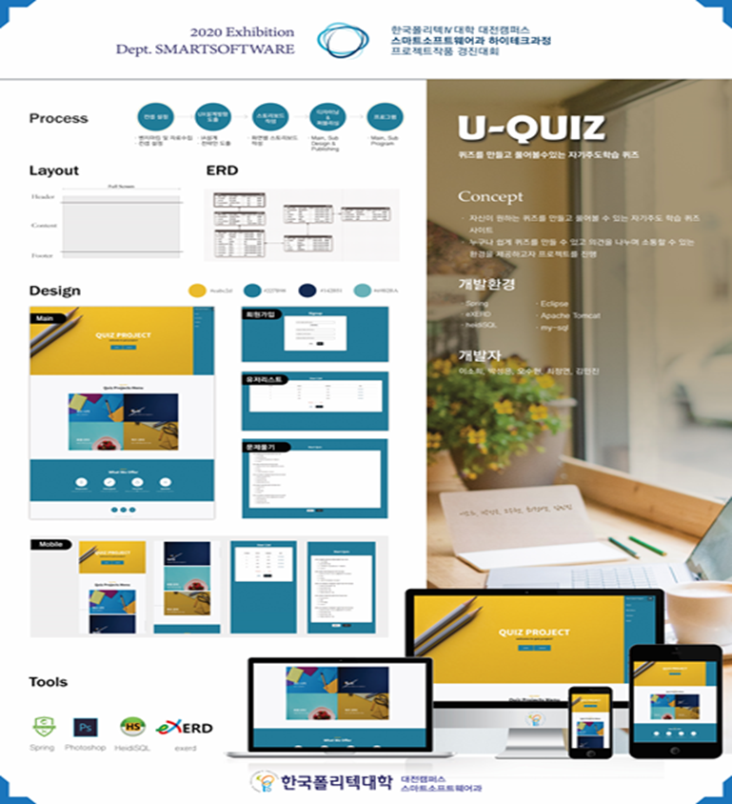
Notes:
동영상 시연

Slide 10
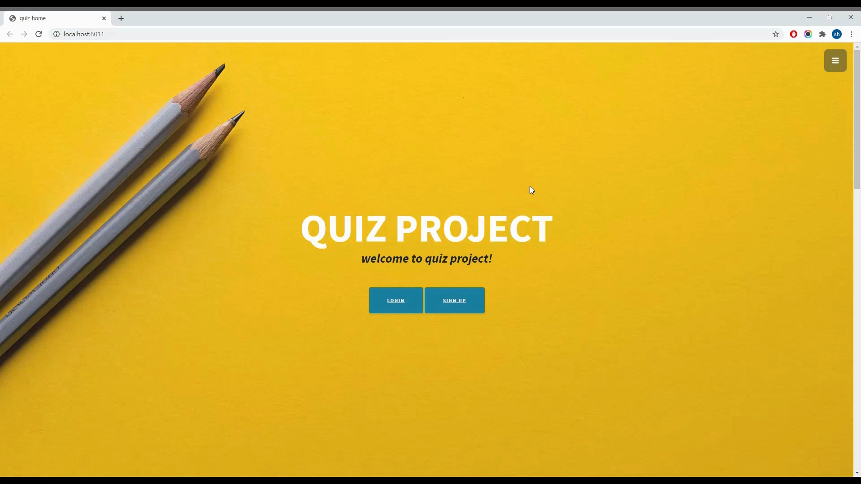
Notes:
동영상 시연

Slide 11

감사합니다

